Slide 1
病理画像解析支援のための 深層能動学習に関する研究
Deep Active Learning for
Supporting Pathological Image Analysis
Harada & Ushiku Lab.
M2 Fukuta Keisuke

Slide 2
Outline
Background and Motivation
Related work
Proposed Method
Experiments on pathological image dataset
Conclusion
Notes:
まず研究の背景とモチベーションについて説明します。

Slide 3
Advance in Medical Image Analysis
To support a doctor
Auto diagnosis application
Growing demand
Endoscopic image
CT scan image
Pathological images
https://blog.kitware.com/ courses-in-medical-image-analysis/
http://blog.goo.ne.jp/fuhkan/e/ 01cd94320ef69762b4d69e55be6e25a7
http://pathology.or.jp/corepictures2010/
Notes:
画像認識技術を用いた医療画像解析に関する研究が近年盛んに行われています。
それらの目的は医師の診断の補助もしくは、自動診断アプリケーションの開発などがあり、年々これらの需要がたかまっている
医療画像と言っても様々な種類がありますが、
本研究ではその中でも病理画像に着目し、研究を行います。

Slide 4
Advance in Medical Image Analysis
To support a doctor
Auto diagnosis application
Growing demand
Endoscopic image
CT scan image
Pathological images
https://blog.kitware.com/ courses-in-medical-image-analysis/
http://blog.goo.ne.jp/fuhkan/e/ 01cd94320ef69762b4d69e55be6e25a7
http://pathology.or.jp/corepictures2010/

Slide 5
Pathological images
Tissue images of pathological specimens (often called Whole Slide Image, WSI)
Used for detecting cancer or metastasis
Super high resolution (about gigapixels per slide)
Notes:
まず、病理画像とは何か、について説明を致します。
病理画像とは患者の細胞組織を撮影したもので、病理医が癌の診断などに使用します。
特徴として、一つひとつの細胞を移すために高解像度であるため１枚がギガピクセルに及ぶ巨大な画像であるということがあります。
スライド全体はWSIと呼ばれます。

Slide 6
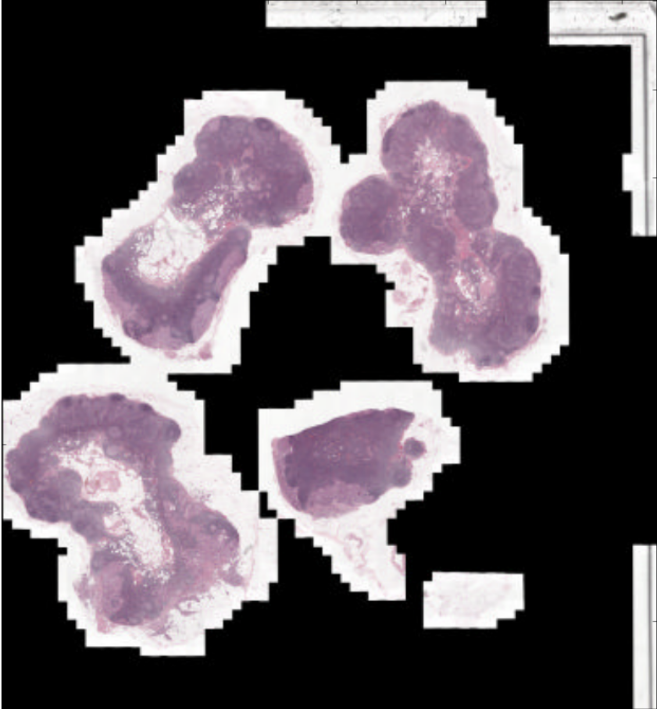
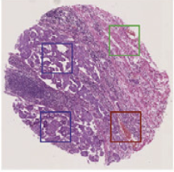
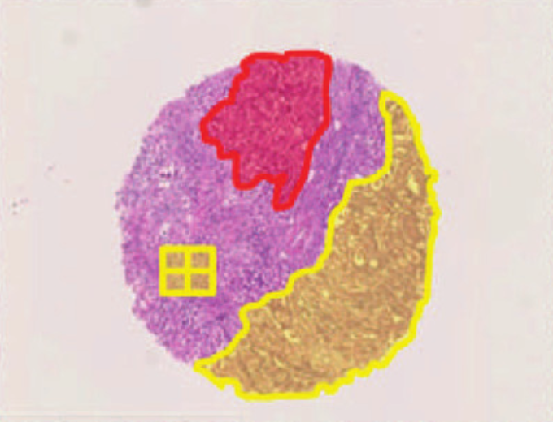
Pathological image analysis
Task
WSI classification
Cancer or not
Subtype of cancer type
Detection / Segmentation
Cancer region
Certain types of cell
Prediction
Classify
P (metastasis)
Segmentation
Notes:
病理画像解析に含まれるタスクは大きく分けて２つあります。
スライドレベルで、癌があるかないか、もしくは癌のサブタイプの分類を行うタスクと、
スライド中に含まれる病変であったり特定の細胞などの注目領域のDetection、あるいはセグメンテーションがあります。

Slide 7
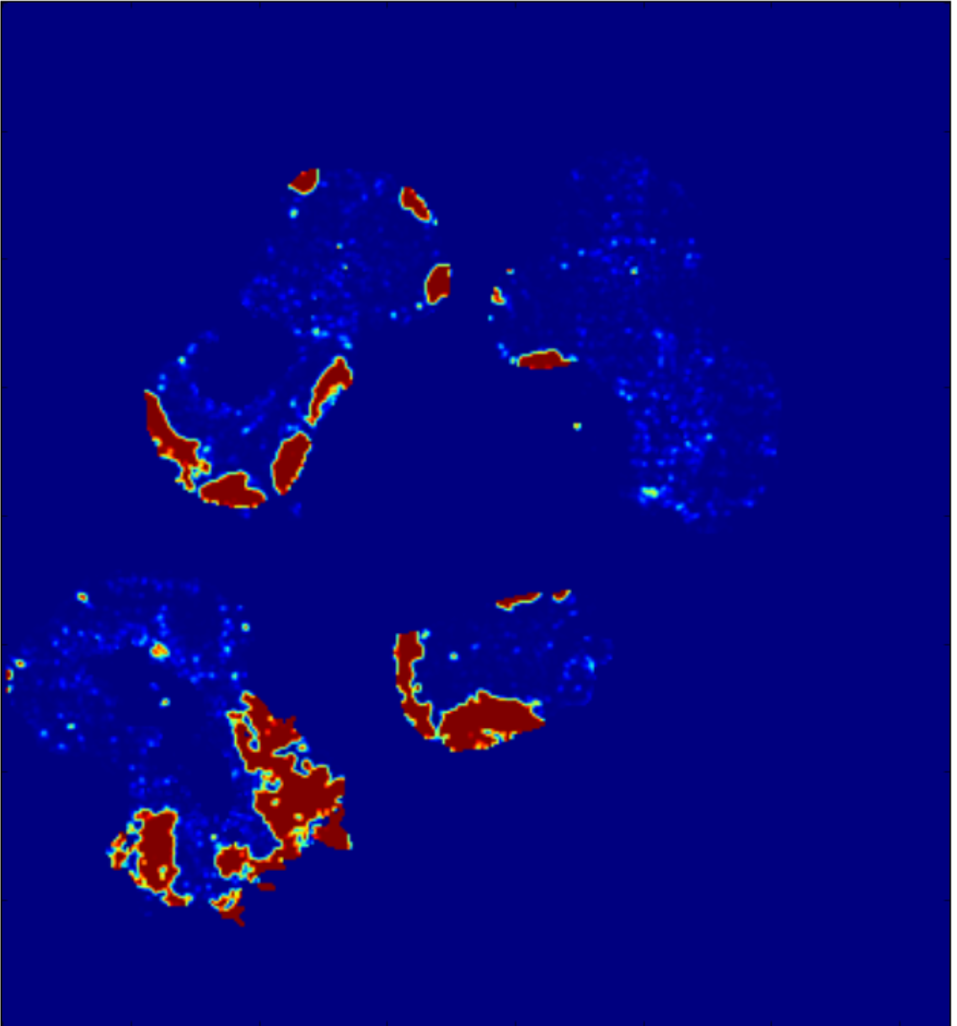
Pathological image analysis
Typical flow
Extract patches from WSI
Patch-based Classification
Aggregation model for final output
Slide-level Prediction
P (metastasis)
WSI
Image patches
Probability Heatmap
Patch Extraction
Patch-based
Classification
Aggregation
Segmentation result
As general image analysis, patch-based classifier is most important
Notes:
超解像の画像に対してどのようにしてこれらのタスクを扱うかというと、
ほぼ全ての研究では以下のような流れを取ります
まず、WSIを通常の画像認識技術で扱うような画像パッチに分割します。
その後、パッチベースの識別器による予測を出力し、このようなヒートマップを作成して
スライド全体の予測であったりセグメンテーションを出力する流れです。
つまり、一般画像認識と同様に、パッチベースの識別器が最も重要になります。

Slide 8
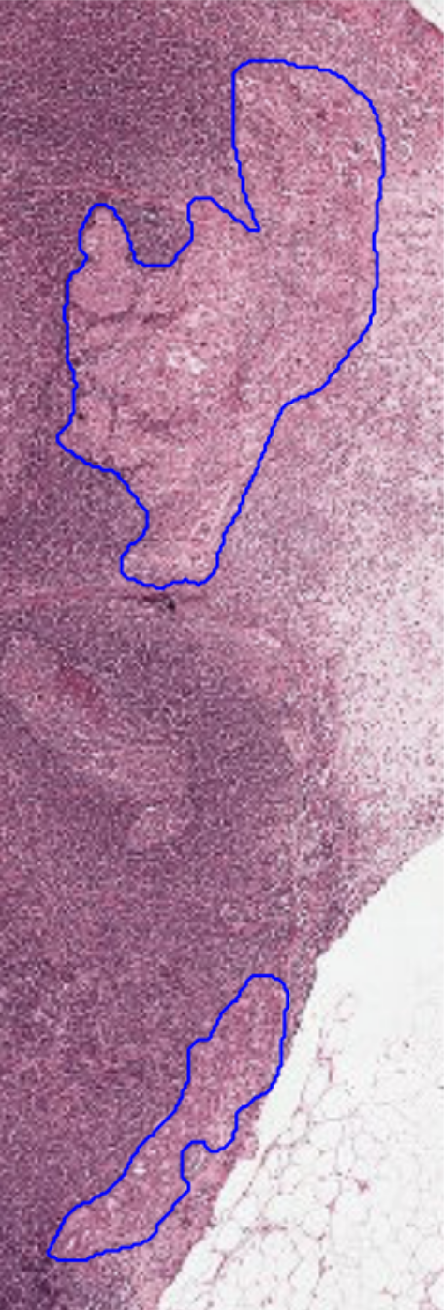
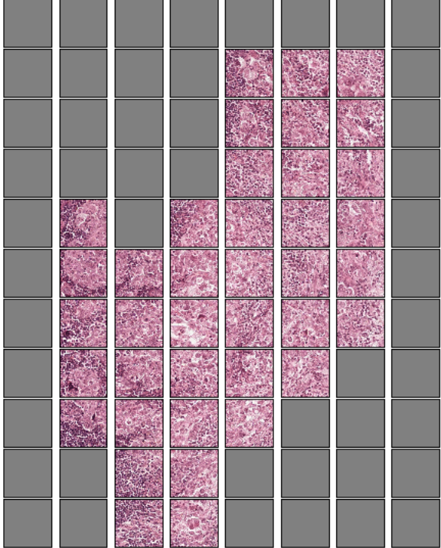
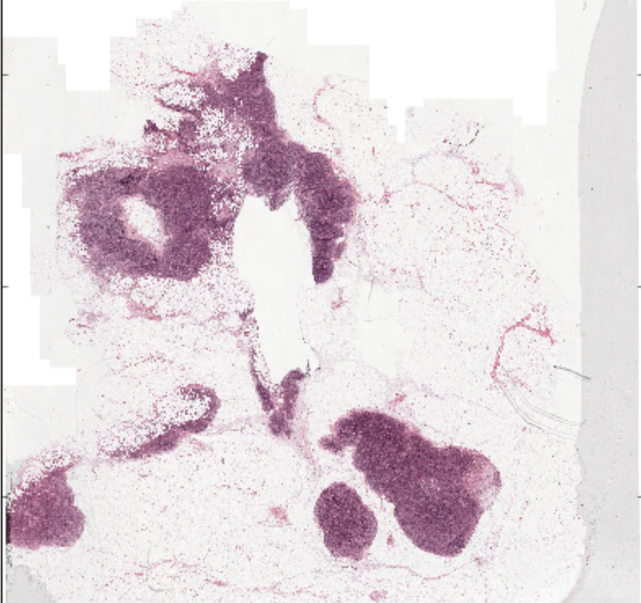

Pathological image analysis
Recently, almost all research use CNN for patch-based classifier
Camelyon Challenge [Geessink et al. 2017]
Detection of metastasis of breast cancer
Accurate annotation of every patch is available
If sufficient amount of labeled dataset exists,
CNN based classifier is almost equivalent to or surpass expert pathologists
Notes:
近年では、パッチベースの識別器にはほぼCNNが用いられます。
また、乳癌のリンパ節転移を予測するタスクのコンペティションの結果に寄ると、
十分な量のラベル付きデータがあれば、CNN basedの識別機は病理医に匹敵、あるいは超えるほどの予測性能を達成できることがわかっています。

Slide 9
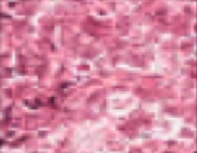
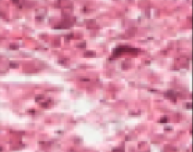
Problem in Preparing Dataset
Annotation cost is too high
Only pathologist can annotate
Take much time to annotate accuracy label to all region in WSI
For Camelyon dataset, It is said that it took 1 hours for a WSI
There are many similar image patches in a slide
To annotate these similar samples is waste of time.
Pathologist don’t know which image patch is informative for classifier
similar
Notes:
しかし、そのような巨大なdatasetを作成するのはいくつか問題があります。
まず、アノテーションコストがとても高いという問題です。
そもそも近年では病理医は大変人数が少ない上に、熟練の病理医しかラベリングができず、大きな負担となります。
先程のデータセットでは、病理医がWSI一つに対し1時間を掛けていたようです。
さらに、スライド中には、大部分が似たような画像を占め、全てにアノテーションを付随させるのは無駄なコストになりますが、
病理医はどのサンプルが識別器にとって有用なのかはわかりません。

Slide 10
Active Learning
Machine Learning approach when annotation cost is high
Find most informative samples to improve the performance
Reduce annotation cost without sacrificing accuracy
Suitable for pathological image analysis
Notes:
ここで、アノテーションコストが特に高い状況でしばしば利用されるアプローチとして、
能動学習 active learningがある
Active Learningとは、すでにラベルをつけられたデータに対して学習を行う教師あり学習とは異なり、
ラベルの付いていないデータのみが与えられ、学習を進めながらmodelにとって性能が上がりそうな、識別に必要なデータを探し出し、随時アノテーターにラベルを付与してもらい
再学習を行うことを繰り返す枠組みです。
より少ないラベルで精度を達成するのに適している手法であると考えられます。

Slide 11
Purpose of Research
For pathological image analysis,
To achieve high accuracy model with low annotation cost
Deep CNN for classifier
Active Learning
Propose a Deep Active Learning system for pathological image analysis
Moreover, propose novel method for Deep Active Learning
Notes:
そこで、本研究では、低いアノテーションコストで高い予測性能を持ったモデルを獲得するシステムを構築することを目的とします。
そのために、CNNを識別器を使用した能動学習を病理画像解析に適用するシステムを提案します。
また、CNNを識別器として利用する際の従来の手法問題点を指摘し、
あらたな手法を提案いたします。

Slide 12
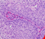
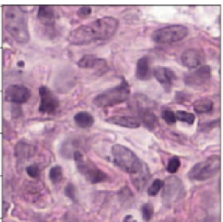
Proposed system
Unlabeled Dataset
Annotation by pathologists
Find informative samples
(Active Learning)
Labeled Dataset
tumor
Re-train Classifier
tumor
benign
Add labeled data
Notes:
私が提案するシステムの全体像がこちらになります。
まずラベルなしデータからinformative samplesを見つけ、病理医にアノテーションをつけてもらい
それによってさらに学習を進めるというサイクルを続けます。
ここのinformative samplesをどのように探すか、というのが能動学習の核となる問題になります。

Slide 13
Outline
Background and Motivation
Related work
Proposed Method
Experiments on pathological image dataset
Conclusion
Notes:
次に、これらの既存研究について概観するとともに、識別器にCNNを用いる際の性質について説明します

Slide 14
Active Learning Strategy
If we use CNN as classifier,
 | Computational Cost | Effectiveness
Uncertain Sampling | ◎ | △
Query-By-Committee | △ | ◯
Expected Model Change | ☓ | ◎
Expected Error Change | ☓ | ◎
Variance Reduction | ☓ | ◎
Notes:
この表の左側にあるのは、能動学習においてしばしば利用される戦略になります。
また、この星取表は、CNNを識別器として利用した場合にそれらの戦略を使用する時の計算コスト、有効性を表しています。
表からわかる通り、以下の３つは膨大な計算コストを代償に、有効なサンプルを選択する手法であり、線形識別器にしか用いることができないモデルが多いためCNNのようにパラメータ数を持つモデルには使用できません。

Slide 15
Active Learning Strategy
If we use CNN as classifier,
 | Computational Cost | Effectiveness
Uncertain Sampling | ◎ | △
Query-By-Committee | △ | ◯
Expected Model Change | ☓ | ◎
Expected Error Change | ☓ | ◎
Variance Reduction | ☓ | ◎
Notes:
そのため本研究ではこの二つに着目いたします。
また、Query-By-Committeeは△とあるように、以下の3つほどではないもののをstraightforwardに利用すると計算量が大きくなってしまうため、
基本的にCNNを能動学習に用いる既存研究のほとんどがUncertain Samplingを用いています。
しかし、理論的な性能においてはUncertainよりも良いため、本研究ではこれを使用する方法を模索します。

Slide 16
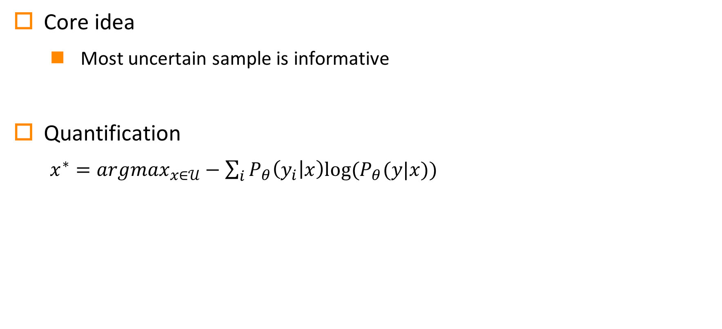
1. Uncertainty Sampling
Core idea
Most uncertain sample is informative
Quantification
$x^{∗}=argmax_{x∈𝒰}−\sum_{i}{P_{θ}\left(y_{i} | x\right)log⁡(P_{θ}(y|x)})$
Decision boundary
labeled
unlabeled
Notes:
まずUncertain Samplingから、
これは、最も不確かなサンプルが有用なのではないかという考えに基づくもの

Slide 17
1. Uncertainty Sampling
Core idea
Most uncertain sample is informative
Quantification
$x^{∗}=argmax_{x∈𝒰}−\sum_{i}{P_{θ}\left(y_{i} | x\right)log⁡(P_{θ}(y|x)})$
Decision boundary
labeled
Informative!!!
unlabeled
Notes:
この図で言うと、この識別面に近いサンプルを選択することに為ります。

Slide 18
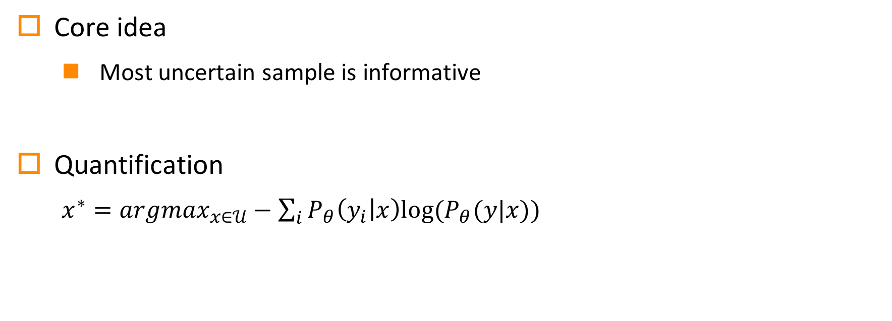
1. Uncertainty Sampling
Core idea
Most uncertain sample is informative
Quantification
$x^{∗}=argmax_{x∈𝒰}−\sum_{i}{P_{θ}\left(y_{i} | x\right)log⁡(P_{θ}(y|x)})$
Decision boundary
Most Previous Research use
Uncertainty Sampling [Wang et al., 2014][Li et al., 2016][Wang et al., 2017]
Network Neural Network itself doesn’t represent uncertainty of output
labeled
Informative!!!
unlabeled
Notes:
先程述べたように、active learningにDeepなモデルを使う研究では、ほとんどがこの手法を利用しています。
しかし、ニューラルネットワークは元々、自らの出力に不確かさを表現しているモデルではないため、
この基準のみに頼るのは本当に有用なサンプルを逃してしまっている可能性があります。

Slide 19
2. Query By Committee
Core idea
Informative samples reduce the size of version space
All the hypotheses that are consistent with current training samples
OR
Expected reduction of version space
Notes:
次に、Query-By-Committeeです。
理論的な背景としては、モデルの学習というのはモデルのバージョン空間を小さくしていくことだという考えに則っています。
バージョン空間とは、与えられたラベル付きデータセットに対して正しい識別をすることができる全ての仮説の領域のこと。
この図で言うと、仮にこのサンプルを選択し、ラベルが０，１であった場合にはこのようにバージョン空間が縮小します。
この期待縮小を最大化するサンプルを探すことになり、
それは、バージョン空間内の不一致度が大きいサンプルに為ります。

Slide 20
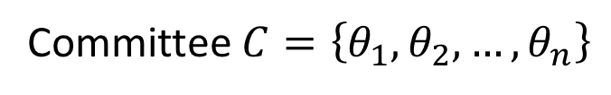
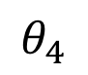
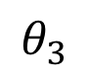
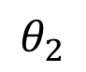
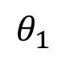
2. Query By Committee
Core idea
Informative samples reduce the size of version space
Approximate version space with multiple classifiers from different initialization
$$θ_{1}$$
Committee $C=\left\{θ_{1}, θ_{2}, …, θ_{n}\right\}$
$$θ_{2}$$
$$θ_{3}$$
$$θ_{4}$$
Notes:
また、実際にバージョン空間を保持するのは不可能なので、
複数の異なるモデルを学習し、バージョン空間を近似します。
これをCommitteeと呼びます。

Slide 21
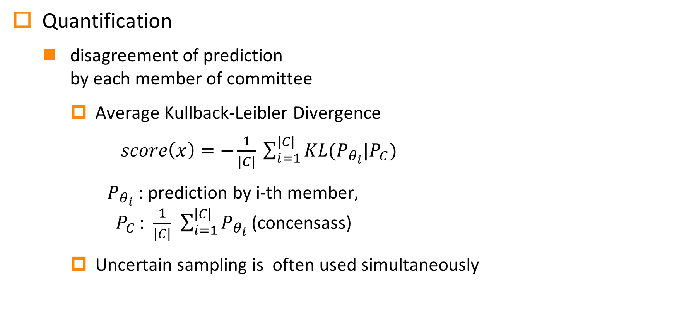
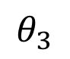
2. Query By Committee
Quantification
disagreement of prediction by each member of committee
Average Kullback-Leibler Divergence
$score\left(x\right)=−\frac{1}{|C|} \sum_{i=1}^{|C|}{KL(P_{θ_{i}}|P_{C})}$
$P_{θ_{i}}$ : prediction by i-th member, $P_{C}$ : $\frac{1}{|C|}$ $\sum_{i=1}^{|C|}{P_{θ_{i}}}$ (concensass)
Uncertain sampling is often used simultaneously
$$θ_{1}$$
$$θ_{2}$$
$$θ_{3}$$
$$θ_{4}$$
Big disagreement
→ Informative!
QBC assume model ensemble.. It is computationally difficult to train multiple CNN model at a time
Notes:
そして、このCommitteeのメンバの予測の不一致度が大きいものを選択するという戦略に為ります。
不一致度の定量化には以下のAverage Kullback-Leibler Divergenceを使用します。
これはcommitteメンバの予測の平均と、それぞれの予測の差異の平均を計算するものです
また、Uncertainサンプリングも同時に併用することで、性格の違う二つのサンプルを選択可能と為り性能が上がることが知られています。
式からわかるように、QBCはモデルのアンサンブルを前提とするため、CNNのような重いモデルを同時に複数学習するのは計算コスト的にもメモリ的にも現実的ではありません。

Slide 22
Outline
Background and Motivation
Related work
Proposed Method
Experiments on pathological image dataset
Conclusion
Notes:
次に提案する手法について説明します。

Slide 23
Proposal : Query By Dropout Predictions
Make multiple predictions from single model using Dropout
Select samples which Dropout predictions most disagree
$$θ_{1}$$
$$θ_{2}$$
$$θ_{3}$$
$$θ_{4}$$
Notes:
そこで、本研究では、single networkしか学習しないかわりに、Dropoutを推論時にも利用することで複数のpredictionを作成し、
その予測をCommitteeとみなし、それらの不一致度を利用する手法Query By Dropout Predictionsを提案します。

Slide 24
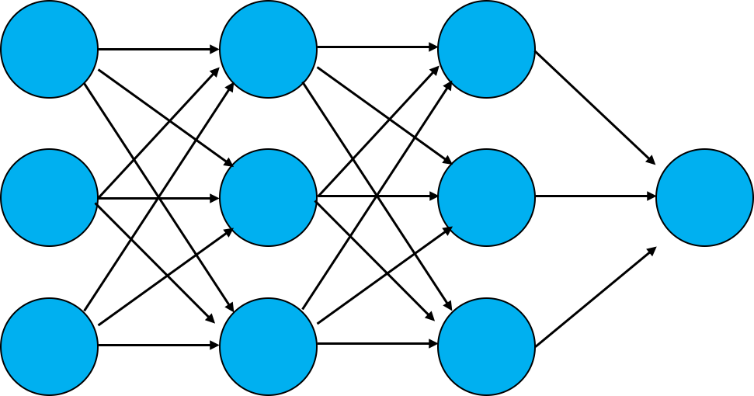
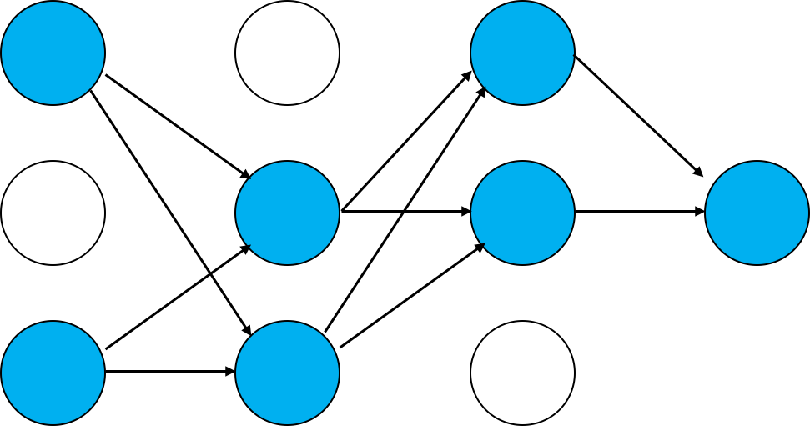
Dropout
Idea
Randomly drop neurons from full networks
Usually used only in training
It prevent neurons from Co-adaptation
NN learns ensemble of exponential partial network
Notes:
Dropoutとは、多層ニューラルネットワークのニューロンをランダムにdropし、過学習を防ぐ正則化手法
通常は訓練時にのみ用いられます。
また、dropされる組み合わせは無数であり、それらのアンサンブルを学習しているとみなすこともできます。

Slide 25
Proposal : Query By Dropout Predictions
Condition of committee are suitable for Query-By-Committee algorithm
Committee approximate version space
Members of Committee are consistent to current labeled dataset
Predictions of unknown sample of member of committee have variance with each other
Dropout predictions may have such property
We demonstrate it with experiments
Notes:
DropoutによるcommitteeがQBCとしてworkするためには、Commiitteがモデルのversion spaceを近似している必要があります。
そのversion spaceを近似していることを表すのは、
現在のラベル付きデータに対してconsistentであり、
未知データの識別に十分なvarianceを持つことである。
Dropoutの予測はこれらを性質を満たすことが予想されます。
これは予備実験で簡単に確認します。

Slide 26
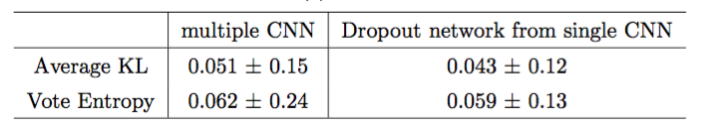
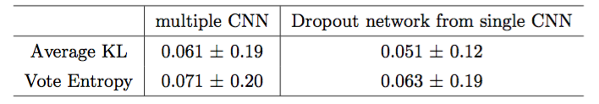
Preliminary experiments
Test whether Dropout Committee has property that work as QBC
Network num = 3
Network num = 10
Notes:
DropoutがQBCのCommitteeの性質を満たすのかを確認するために、病理画像データセットに対して予備実験を行いました。
実際にモデルを複数学習して、それらの未知データに対する不一致度と、Dropoutによって得られた予測の不一致度を比較した。
複数のCNNを利用した方がわずかにばらつきは大きいものの、Dropoutによってもばらつきが生まれることが確認されたので、
これらの不一致度は有効な指標となると考えられます。

Slide 27
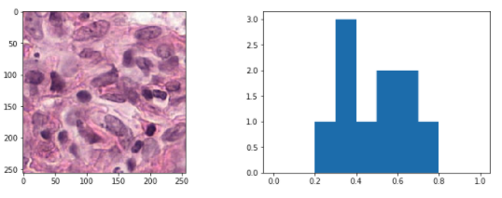
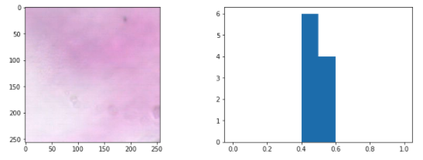
Proposal : Query By Dropout Predictions
Dropout
Can be viewed as ensemble of neural networks
Used at latter layer (regarding decision boundary)
It changes decision boundary a lot
Notes:
視覚的に提案手法を説明します。
Dropoutは複数モデルのあんさんぶると見なすことも出来ると説明しました。
また、Dropoutはネットワークの後段の決定境界に近い層においてよく利用され,
dropoutによって生成されたそれぞれの予測は、識別境界面が異なっていることが予想されます。
つまり、不一致度が大きいサンプルほど、決定境界を大きく変更させると考えられます。

Slide 28
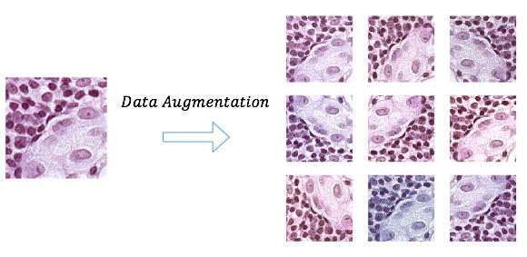
Proposal : Query By Dropout Predictions
In addition, We also propose to use also Data Augmentation also at inference
Data Augmentation
In training, randomly transform the input images
To impose various invariance to model
Much important for medical image analysis
Notes:
さらに、本研究では、推論時にData Augmentationも利用する手法を提案します。
Data Augmentationとは、汎化性能を向上させるために通常は訓練時にのみ使用され、
ラベルを保持される範囲で幾何学的変形を加える手法である。
モデルに様々なinvarianceを獲得させるために利用されます。

Slide 29
Proposal : Query By Dropout Predictions
Data Augmentation
We want model to output same value even if the patch is distorted or added noise.
It improve robustness of feature extraction a lot
Notes:
先程のDropoutでは、識別境界にのみ注目していましたが、
CNNでは特徴抽出層の学習も重要なfactorです。
そこで、Data Augmentationによって出力が大きく変わってしまうサンプルというのは、特徴抽出にとって必要なサンプルであると考えられます。

Slide 30
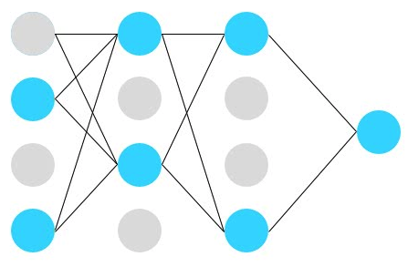
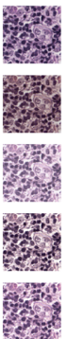
Proposal : Query By Dropout Predictions
Full network
Data
Augmentation
Partial network
From Dropout
Single prediction from single patch
Multiple predictions from multiple samples
Notes:
最終的に提案手法は以下のようになります。
一つの画像、一つのモデルからData Augmentation，Dropoutを用いて、複数の予測を生成し、それらの不一致度を図る手法です
こうすることで、特徴抽出、識別境界の決定、両方に良いものが選ばれると考えられます。

Slide 31
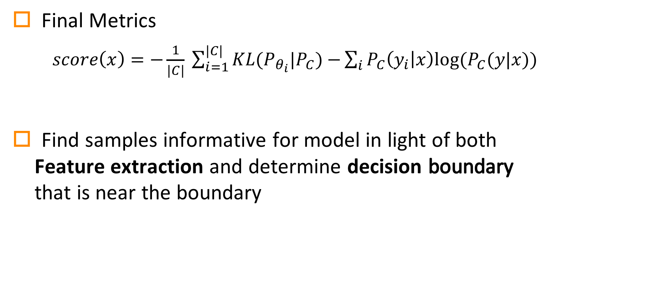
Proposal : Query By Dropout Predictions
Final Metrics
$score\left(x\right)=−\frac{1}{|C|} \sum_{i=1}^{|C|}{KL(P_{θ_{i}}|P_{C})}$ $−\sum_{i}{P_{C}\left(y_{i} | x\right)log⁡(P_{C}(y|x)})$
Find samples informative for model in light of both Feature extraction and determine decision boundary that is near the boundary
Disagreement
Uncertainty
Data
Augmentation
NN with Dropout
Notes:
また、同時に、既存手法のUncertain samplingによる手法も同時に考慮し、
さらなる効率アップを期待します。
また、本研究では病理画像に対して適用することを主眼に置いていますが、この手法はどの画像識別タスクにおいても使用することができます。

Slide 32
Outline
Background and Motivation
Related work
Proposed Method
Experiments on pathological image dataset
Conclusion
Notes:
病理画像特有の性質を活かした幾つかの工夫と、病理画像データセットに実際に行った実験について説明します。

Slide 33
Active Learning with Pathological images
There are many similar image patches in each slide
Similar in Texture
It requires variety of invariance
Color, Translational, Blur, Contrast
A WSI contains lots of patches, result to enormous size of Unlabeled dataset
Texture feature would be similar value
Data Augmentation in inference would work!
Perform sampling from original dataset at every query selection!
Notes:
まず、active learningをする上で重要であると考えれる病理画像の特性について説明します。
それぞれのWSIには、texture、という観点で類似する画像が多いという特徴があります。
それらのtexture特徴量の値はとても似ているものになるだろうと考えられます。
これの使用方法は後述します。
次に、医療画像に共通である特性として、modelが獲得すべきinvarianceが多数存在します。
幾何学的変形や輝度の変換に対しても同様の出力をしてほしい、という特徴があるということです。
つまり、推論時にData Augmentationを用いることが重要になるかと思われます。
また、WSIには数百万オーダーの画像パッチが含まれるため、ラベルなしデータセットが肥大してしまうため、その中から最も有用なサンプルを選択するのは難しい
そのため、各クエリ選択は、WSIから近傍を避けつつ均等にサンプリングした部分データセットを利用します。

Slide 34
Batch Active Learning
Core idea
Situation when we want to query multiple samples at a time
Naïve Q-best samples would contain similar samples
➔ One solution is to use Clustering method !! (e.g. K-means)
Informative???
Information overlap!!
labelling
Notes:
また、本研究では各iteration毎にCNNの再学習を行うため、一度に複数のラベルをつけてほしいという要望もあります。
能動学習のなかに、対応するバッチ能動学習という枠組みがあります。
ナイーブに行った場合は似たサンプルを選択してしまいクエリ内の情報重複が起こってしまう可能性があります。
その解決策の一つとして、クラスタリングを行う方法があります。

Slide 35
Batch Active Learning
Avoid information overlap by clustering
Annotate only one sample from each cluster
Divide to clusters
No Information overlap!!
labelling
Notes:
予めクラスタリングをしておくことで、情報の重複を回避します。
本実験では、病理画像の特徴を考慮し、テクスチャ特徴量を利用してクラスタリングを行います。

Slide 36
Experimental Setting
Dataset
Camelyon dataset
1000 WSI and 6,000,000 image patches (each WSI contains 1000 ~ 10000 image patches)
Each image patch has label, Cancer or not (0/1)
Method
Use pre-trained GoogLeNet based model with imagenet (Re-train for each iteration)
Create 50,000 unlabeled dataset with sampling from 1000 WSI
Annotate 100 samples for each active sampling
Clustering with k-means and use texture representation as feature
Use Data Augmentation (Random crop, rotation, color aug)
Notes:
以上のことを踏まえて、提案するシステムを大規模病理画像データセットに対して適用しました。
Datasetには1000枚のWSIからなるcamelyon datasetを利用しました。
256 256のパッチを出力すると6,000,000枚の画像パッチになります。
ラベルとしては、癌かそうでないか、の２値になります。
Modelはimagenetによって学習済みのgooglenetをベースにしたモデルを利用しました。
各iteration毎に、CNNはimagenet pretrainedに戻して再学習させました。
各query選択ごとに、WSIから50000枚の画像パッチを均等にサンプリングし、その中から有用なサンプルを100枚選択する手法を採用した。
また、クラスタリングによって似た画像を省くようにしました。

Slide 37
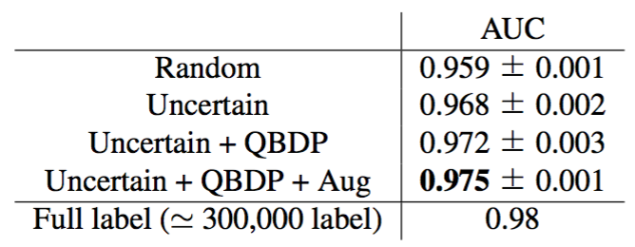
Results
Accuracy change along with increase of labeled dataset size
Accuracy with 10000 label
Use complete full label (6,000,000)
And 300,000 doesn’t show difference
Notes:
実験の結果は以下のようになります。
ラベル付きデータの増加に対する識別精度の変化を示します。
黄色い線はフルラベルを利用した時の精度です。
実際にラベル付きデータは6,000,000枚ありますが、実際にはそのほとんどは似ている画像であるので、
300,000枚程度のラベルで同等の精度を達成することが出来るため、こう表記しています。
提案手法がrandom samplingよりも大きく上回っていることがわかります。
推論時にData Augmentationを利用することによる有効性も大きいことがわかります。

Slide 38
Discussion
QBDP outperforms Random sampling, Uncertain Sampling
Data Augmentation at inference perform well
Our method achieve almost equivalent accuracy using full labeled dataset with only 3% of whole dataset
Notes:
提案するQBDPは既存手法よりも少ないラベルで高精度を達成することができることがわかりました。
また、Dropoutだけでなく、Data Augmentationも推論時にも利用することで、更に有効なサンプルを取得できることがわかった。
さらに、300,000枚のラベル数で達成できる精度に匹敵する精度を10,000枚で達成することができました。
また、300,000枚という数字は、試行錯誤の結果この枚数で十分だと判断された数字であるので、病理画像解析ではこの調整も課題の一つであり、
必要なラベル数がわからず、6,000,000に全てラベルが必要かもしれないと仮定した場合には、10,000枚で十分であると判断できるのは大きな成果であると考えられます。

Slide 39
Outline
Background and Motivation
Related work
Proposed Method
Experiments on Camelyon Dataset
Conclusion

Slide 40
Conclusion
Summary
We propose novel deep active learning method, QDBP
Using Dropout and Data Augmentation at inference
We prove our method can dramatically reduce labelling cost for pathological image analysis
Future plan
Our proposed system can be used other task
Not re-training but continuous learning (boosting)
Combine semi-supervised learning to Deep Active Learning
Notes:
まとめます。
本研究では、深層能動学習の新たな手法であるQBDPを提案し、
実際に大規模病理画像データセットに対して適用して大幅にアノテーションコストを下げることに成功しました。
また、本手法は、他の様々なタスクにおいても有用であるとかんがえられます。
今後の展望としては、現在はラベルデータが増える毎にCNNを再学習しているため、アノテーション間隔が長くなってしまっている。
継続的に学習することで効率よくラベリングをしてもらう方法も考えられる。

Slide 41
Notes:
1. 病理画像でかい
2. 医師が不足している＆器でかいから詳細に見るのだるい → 機械による補助必要でしょ
3. Camelyon 2017、等近年様々な病理画像解析のcompetitionが開催されており、それらの結果から、大量のannotation画像があれば、CNNで学習することで病理医に匹敵する性能を発揮することがわかった。
しかし、さっき行ったとおり、病理医少ないので組織や病変ごとにデータを作ってもらうの無理
また、annoatationを作成する際、隅々まで確認して絶対にどこにも癌がないとするのは非常に時間がかかり、当然データ・セットで見逃しが合ったりやっぱり癌じゃありませんでしたってことも多数あるらしい。
病理でpatch-baseやってると似たような画像が多く、これらに何度もannotationをつけてもらうのは無駄。しかしこれは医者にはわからない。
どうするか。
これらの知見から、
5. 機械が学習していくうえで人間にラベルを付与させるActive Learningを病理画像解析に取り入れる。
6.Related workとしては、半教師付とかMultiple Instance Learningとかあるけど精度微妙。
どんなラベルをつければいいのかわからない。
6. Active Learningの基本問題設定と過去のアプローチ
はじめにいくつかの基本的なデータとラベルの少しだけある。ちょっとだけ学習して、
Unlabellの中からinformativeなsampleを探して、annotatorにラベル付を頼む。
7. uncertainty base
8. Clustering based
9. Query-by-committee
10.実験として、Camelyon17で適当にラベルデータ選んで、uncertainty based + clusteringでactive learningしてみた
ある程度効果を確認。しかし試行毎にばらつき、分散が大きい。
11. 更に安定されるために自分が提案するactive learningにおけるmetricsを説明します。
Single sample + single prediction
Multiple sample + multiple model prediction
12. この手法の妥当性をneural networkの構造から説明すると、deep learningでは特徴抽出 + 識別面の決定という二つの学習が同時に行われるという特徴があります。
Dropoutによるensenbleの近似を行うことで、識別境界の決定において、重要なサンプルを取得してくれる可能性がある。
また、DAを行う理由の前提として、同一の画像に対して、幾何学的変形、明度、彩度を調節しても同じ出力を出してほしいという思いがあります。
一つのサンプルから複数のサンプルを作成して予測をし、これらが大きく異なっているサンプルは特徴抽出の面で必要なサンプルであることがわかります。
13. これを実験的に示しました。より安定に動作するようになった。
14. まとめます。

Slide 42
効率的な仮説空間の探索
最もinformativeなsampleを探索
Uncertainly sampling (不確かなサンプル）
Entropy based, margin-based, confidence based
Query-By-Committee (多数決, semi-supervisedではCo-trainingとも)
Density-Weighted Methods (データが密なところから)
Variance Reduction

Slide 43
Variance Reduction
汎化誤差 = ノイズ + バイアス + モデル内分散
モデル内分散はクラメール・ラオの不等式から、 フィッシャー情報の逆数で抑えられる
このあたりで、Deep Learningでの効率的な計算は今のところされていなそう。。
Influence Functionの計算に使われてたIdeaを元にできないか。。？？

Slide 44
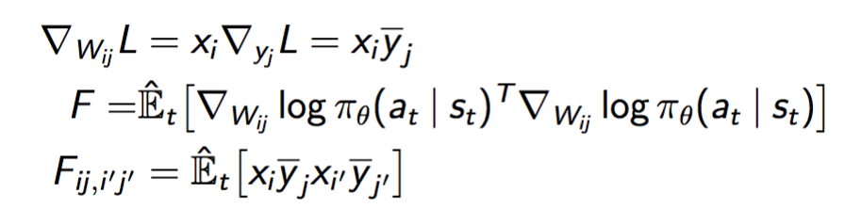
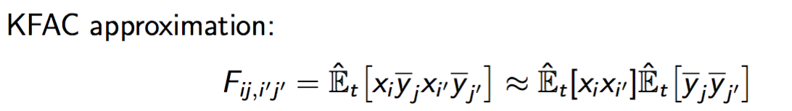
Idea
Kronecker-factored approximate curvature

Slide 45
Active Learning
Naïve approach
Uncertainly Sampling
Choose most uncertain samples
$$\max{−}\int{p(y)}\log{p(y)}dp$$
Notes:
基本的なactive learningの戦略としては、不確かなサンプルにラベルをつけてもらうというもので、

Slide 46
Active Learning
Naïve approach
Uncertainly Sampling
Choose most uncertain samples
$$\max{−}\int{p(y)}\log{p(y)}dp$$
Informative!!!
Notes:
基本的なactive learningの戦略としては、不確かなサンプルにラベルをつけてもらうというもので、

Slide 47
Active Learning
Basic Strategy
Exploiting (cluster) structure in data
Efficient search through hypothesis space

Slide 48
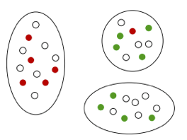
Exploiting cluster structure in data
Pathological images should have cluster structure!!!
Annotate only one sample from each cluster
Annotate one sample from each cluster and annotate pseudo labels to samples in the cluster

Slide 49
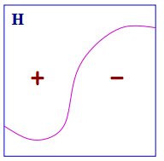
Efficient search through hypothesis space
$≅$ parameter space
If a sample divide possible hypothesis space into two, only need log|H| labels
But, in deep learning, it is very difficult to prove
(even very difficult to understand the theory for linear case for me..)

Slide 50
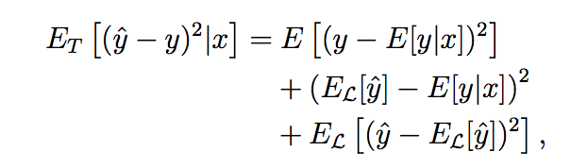
Variance Reduction
Model’s Expected error can be decomposed into…
Noise
Excepted Error
Bias
variance

Slide 51
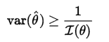
Variance Reduction
Cramer-Rao inequality
➔ The variance over the model’s parameter is bounded by inverse of Fisher Information
➔ Active learner should select samples that maximize It’s Fisher Information

Slide 52
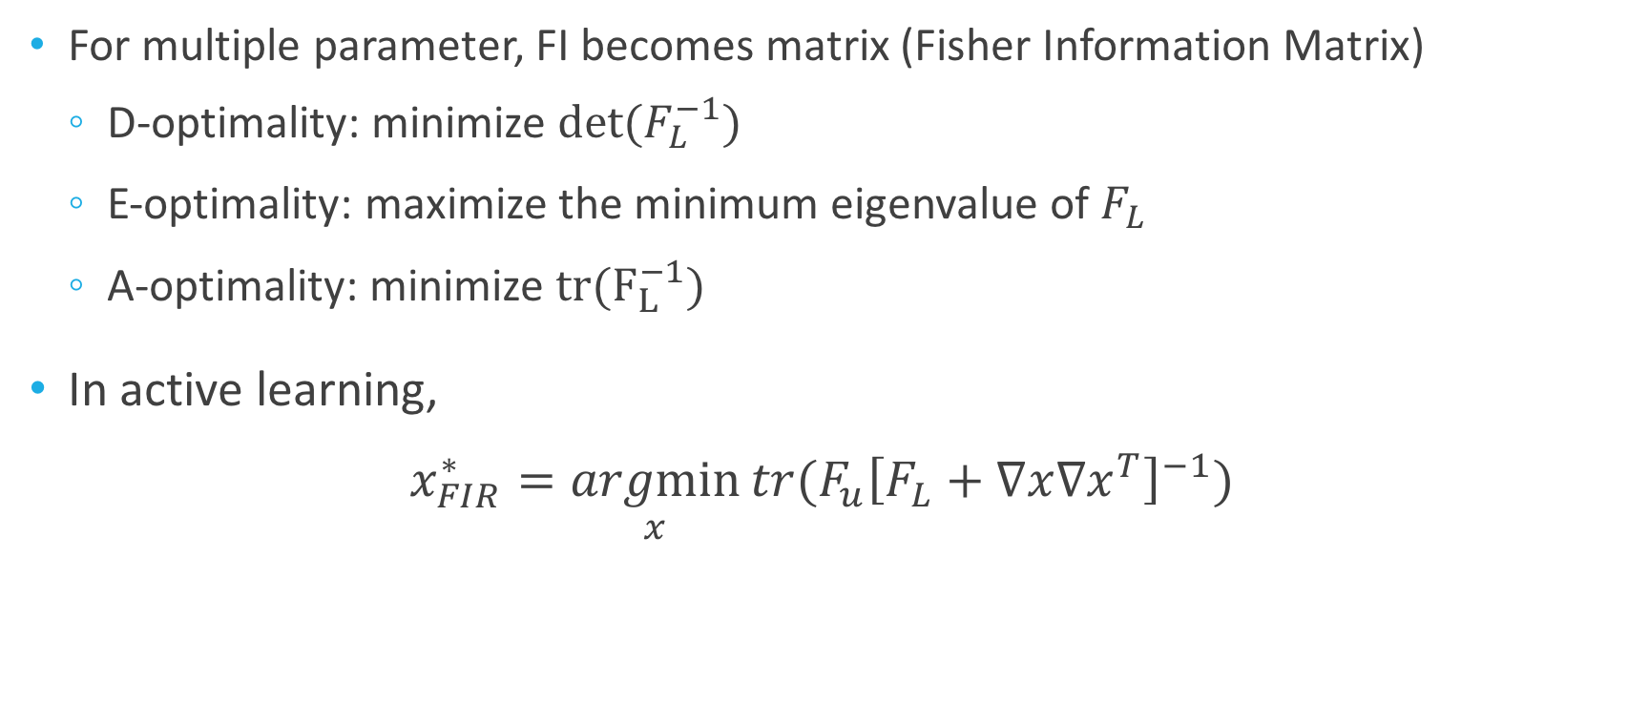
Variance Reduction with Large Neural Network
For multiple parameter, FI becomes matrix (Fisher Information Matrix)
D-optimality: minimize $det⁡(F_{L}^{−1})$
E-optimality: maximize the minimum eigenvalue of $F_{L}$
A-optimality: minimize $tr(F_{L}^{−1})$
In active learning,
$$x_{FIR}^{∗}=\underset{x}{argmin}{tr(F_{u}{\left[F_{L}+∇x∇x^{T}\right]}^{−1})}$$

Slide 53
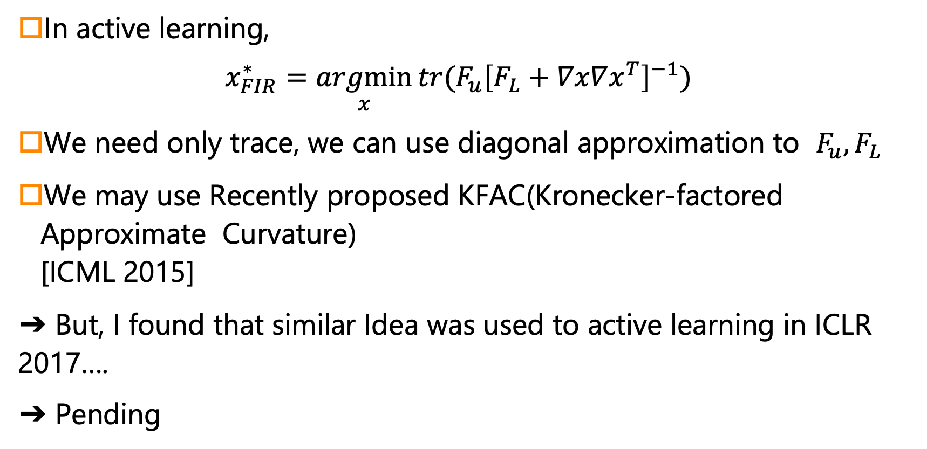
Variance Reduction with Large Neural Network
In active learning,
$$x_{FIR}^{∗}=\underset{x}{argmin}{tr(F_{u}{\left[F_{L}+∇x∇x^{T}\right]}^{−1})}$$
We need only trace, we can use diagonal approximation to $F_{u}, F_{L}$
We may use Recently proposed KFAC(Kronecker-factored Approximate Curvature) [ICML 2015]
➔ But, I found that similar Idea was used to active learning in ICLR 2017….
➔ Pending

Slide 54
Strategy of Active Learning
Uncertainly Sampling
Query By Committee
Extracting Data Structure
Expected Model Change / Expected Variance Reduction

Slide 55
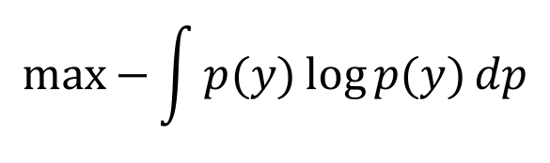
1. Uncertainly Sampling
Naïve approach
Choose most uncertain samples
$$\max{−}\int{p(y)}\log{p(y)}dp$$
Notes:
基本的なactive learningの戦略としては、不確かなサンプルにラベルをつけてもらうというもので、

Slide 56
1. Uncertainly Sampling
Naïve approach
Choose most uncertain samples
$$\max{−}\int{p(y)}\log{p(y)}dp$$
Informative!!!
Notes:
基本的なactive learningの戦略としては、不確かなサンプルにラベルをつけてもらうというもので、

Slide 57
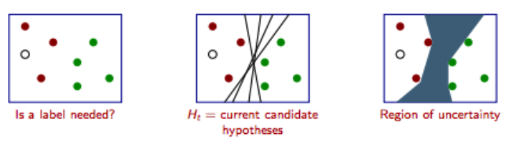
2. Query By Committee
Ensemble Base
Reducing the size of version space

Slide 58
3. Exploiting cluster structure in data
Pathological images should have cluster structure!!!
Annotate only one sample from each cluster
Annotate one sample from each cluster and annotate pseudo labels to samples in the cluster

Slide 59
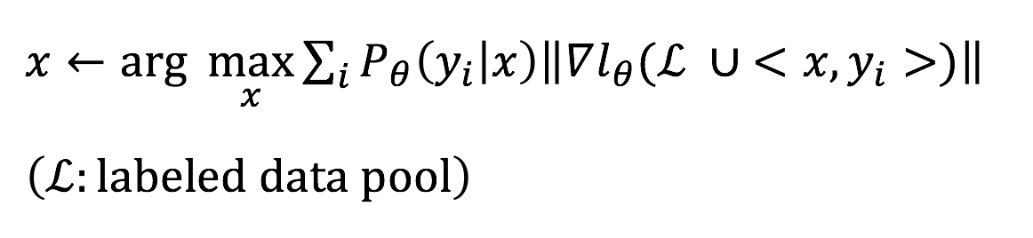
4. Expected Model Change / Expected Variance Reduction
Select sample which update the model to the best parameter
It requires re-train with every candidate

Slide 60
Active Learning with Pathological images
It reduce labelling cost
There are many similar samples in each slide
Similar in Texture!
We may use deep texture presentation for clustering

